Slide 1
Java Web 应用开发与实践
第3章：JSP语法基础－页面元素与内置对象
3
杭州电子科技大学

Slide 2
内容提要
介绍JSP页面的结构
JSP的编译指令、操作指令和代码
重点介绍JSP常用的六大基本对象：
out对象、response对象、request对象、application对象、session对象和cookie对象。

Slide 3
理解服务器端执行
所有HTML文件可以在资源管理器中双击执行
但是JSP文件必须先放到Web服务器中，然后通过HTTP的方式访问。因为文件内所有<%%>内代码是被Web服务器解释执行的。

Slide 4
理解服务器端执行
案例名称：理解服务器端执行
程序名称：4-01.jsp
<%@ page language="java" contentType="text/html;charset=GBK"%>
<%@page import="java.util.*"%>
<%
Date dnow = new Date();
int dhours = dnow.getHours();
int dminutes = dnow.getMinutes();
int dseconds = dnow.getSeconds();
out.print("服务器时间：" + dhours + ":" + dminutes + ":" + dseconds);
%>
<SCRIPT LANGUAGE="JavaScript">
var dnow = new Date();
dhours = dnow.getHours();
dminutes = dnow.getMinutes();
dseconds = dnow.getSeconds();
document.write("<br>浏览器时间：" + dhours + ":" + dminutes + ":" + dseconds);
</SCRIPT>

Slide 5
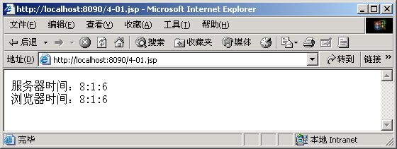
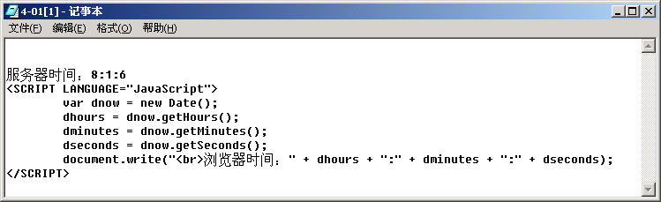
理解服务器端执行

Slide 6
JSP页面结构
在一个JSP页面中，主要分为三种元素：编译指令、操作指令和JSP代码。
编译指令告诉JSP的解释引擎（比如：Tomcat），需要在编译时做什么动作，比如引入一个其它的类，设置JSP页面的使用什么语言编码等。
操作指令则是在JSP页面被请求时，动态执行的，比如可以根据某个条件动态跳转到另外一个页面。
JSP代码指的就是我们自己嵌入在JSP页面中的Java代码，这又分为两种：第一种是JSP页面中一些变量和方法的声明，在声明时，使用“<%!”和“%>”标记。另外一种，就是常用到的用“<%”和“%>”包含的JSP代码块：

Slide 7
Jsp语法结构(看一个例子02_01.jsp）
<html>
<head>
<title>JSP Date Example </title>
</head>
<%@ page language="java" %>
<%@ page contentType="text/html;charset=GB2312" %>
<body>
<%!int value=0;%>
<%
for(int i=1;i<=100;i++)
{
value=value+i;
}
%>
<p>从1加到100的结果为：<%=value%> </p>
<p>今天是：<%=new java.util.Date()%> </p>
</body>
</html>

Slide 8
Jsp通用语法规则
Jsp元素的标记规则
<% if(value>0) value=value+42; %>
<% !String color=“blue”; int i=42; %>
<jsp:useBean id=“agency” class=“web.AgenctBean” />
<jsp:include page=“/index.jsp” />
<% @page contentType=“text/html;charset=GB2312” %>
<% --This is a JSP comment.-- %>

Slide 9
Jsp元素中的相对路径规则
例如：“relativetest.jsp” “/test/relativetest.jsp”
对于第一个路径显示文件relativetest.jsp的实际位置应为
“c:\Tomcat 4.1\webapps\root\relativetest.jsp”
对于第二个路径应小心，在jsp中当相对路径以“/”开头的时候，不是相对于网站的根目录，而是相对于包含这个jsp文件的web应用程序的根目录，因此实际的路径即“c:\Tomcat 1.4\webapps\root\test\relativetest.jsp”

Slide 10
Jsp元素中的转义规则
在jsp规范中有这样一些转义约定：
“ ’ ”被转义为 “ \’ ”
“ ’’ ”被转义为 “ \’’ ”
“ \ ”被转义为 “ \\ ”
“ <% ”被转义为 “ <\% ”
“ %> ”被转义为 “ %\> ”

Slide 11
脚本元素语法
注释
jsp程序中可以包含三种不同类型的注释：
jsp标准注释,如：
<%--This is a JSP comment--%>
java语言本身的注释，如：
<% /* This is a java comment */ %>
仿html注释，如：
<!--this page was loaded on<%=(new.java.util.date()).toLocaleString()%>-->
(注：在客户端浏览器可看到原代码）

Slide 12
声明
声明jsp程序中用到的一个或多个变量（包括普通变量和类变量）
例如：<%! Int i=0; %>
<%! Int x,y,z; %>
<%! String str1=“hello”;int value;char ch=‘v’; %>
<%! Circle a=new Circle(5,0); %>
（注：和程序段中定义的变量相区别）

Slide 13
编译指令
可以通过一定的指令，让JSP容器采取必要的动作。
例如：可以指定一个专门的错误处理页面，当JSP页面出现错误时，可以由JSP容器自动地调用错误处理页面。
编译指令有三类：
page指令：<%@ page %>
include指令：<%@ include %>
Taglib指令：<%@ taglib %>

Slide 14
page指令
page指令是针对当前页面的指令。page指令有“<%@”和“%>”字符串构成的标记符来指定。在标记符中是代码体，包括指令的类型和值。例如：“<%@page import=”java.sql.*“%>”指令告诉JSP容器将java.sql包中的所有类都引入当前的JSP页面。
常用的page指令标记有8个：
language、extends、import、errorPage、isErrorPage、、contentType、isThreadSafe和session。

Slide 15
page指令
language设置JSP页面中用到的语言，默认值为“Java”，也是目前唯一有效的设定值。使用的语法是：“<%@ page language="java"%>”。
extends设定目前JSP页面要继承的父类。一般情况下不需要进行设置。在默认情况下，JSP页面的默认父类是HttpJspBase。例如：当前JSP页面要继承mypackage包下的myclass类，相应的声明语句为：“<%@ page extends="mypackage.myclass"%>”。
import设置目前JSP页面中要用到的Java类，这些Java类可能是Sun JDK中的类，也有可能是程序员自己定义的类。例如：“<%@page import="java.sql.*,java.util.*"%>”。
有些类在默认情况下已经被加入到当前JSP页面，而不需要特殊声明，包括四个类：java.lang.*;、java.servlet.*;、java.servlet.jsp.*;和java.servlet.http.*;。
errorPage用来设定当JSP页面出现异常（Exception）时，所要转向的页面。如果没有设定，则JSP容器会用默认的当前网页来显示出错信息。例如：“<%@page errorPage="/error/error_page.jsp"%>”
isErrorPage用来设定当前的JSP页面是否作为传回错误页面的网页，默认值是“false”。如果设定为“true”，则JSP容器会在当前的页面中生成一个exception对象。

Slide 16
使用errorPage指令捕获异常
案例名称：JSP中Exception的捕捉
程序名称：4-02.jsp
<%@ page language="java" errorPage="4-03.jsp"
contentType="text/html;charset=GBK"%>
<%
int dividend = 0;
int divisor = 0;
int result = 0;
try {
result=dividend/divisor;
}
catch(ArithmeticException zz) {
throw new ArithmeticException( "除数不能为零！" );
}
%>

Slide 17
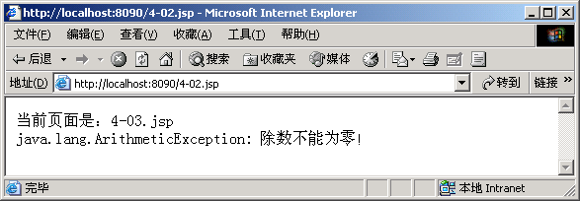
JSP中Exception的捕捉
案例名称：JSP中Exception的捕捉
程序名称：4-03.jsp
<%@ page language="java" isErrorPage="true"
contentType="text/html;charset=GBK"%>
当前页面是：4-03.jsp<br>
<%out.print(exception.toString());%>

Slide 18
JSP中Exception的捕捉
contentType这个属性用来设定传回网页的文件格式和编码方式，一般使用 “text/html;charset=GBK”。
isThreadSafe 定义JSP容器执行JSP程序的方式，默认值为“true”，代表JSP容器会以多线程方式运行JSP页面。当设定值为“false”时，JSP容器会以单线程方式运行JSP页面。
session定义当前JSP页面中是否要用到session，默认值为“true”。

Slide 19
include指令
include指令用来指定怎样把另一个文件包含到当前的JSP页面中，这个文件可以是普通的文本文件，也可以是一个JSP页面。例如：“<%@ include file = ”logo.htm“%>”。
采用include指令，可以实现JSP页面的模块化，使JSP的开发和维护变得非常简单。

Slide 20
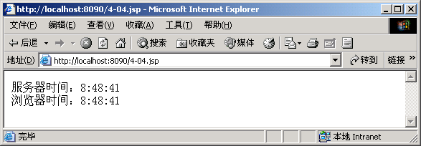
使用include指令
案例名称：使用include指令
程序名称：4-04.jsp
<%@include file="4-01.jsp"%>

Slide 21
taglib指令
Taglib指令，即标记库指令，用来声明jsp文件使用了自定义的标记。taglib指令的语法为：
<%@ taglib uri=”tagLibraryURI” prefix=”tagPrefix” %>
其中：
uri：一个URI标识标记库描述器。一个标记库描述器用来唯一的命名一组定制的标记，并且告诉包容器如何处理特殊的标记
tagPrefix：定义一个prefix:tagname形式的字符串前缀，用于定义定制的标记。所保留的前缀为jsp、jspx、java、servlet、sun、sunw。

Slide 22
例如：
<@taglib uri=“http://www.javacore.com/tags” prefix=“disedu” %>
…….
<disedu:processElement>
……..
</disedu:processElement>

Slide 23
操作指令
JSP编译指令是让JSP容器自动采取的动作，但对于Web开发人员，有些时候想要自己控制JSP页面的运行，这时可以采用JSP中的操作指令。
操作指令包括：
jsp:include指令、jsp:forward指令、jsp:param指令、jsp:useBean指令、jsp:setProperty指令和jsp:getProperty指令等。

Slide 24
jsp:include指令
jsp:include标准动作用于在当前的JSP页面中加入静态和动态的资源。
语法格式为：
<jsp:include page=“test.htm”/>
jsp:include指令必须以“/”结束，功能和include指令相同。(注意：jsp:include是在页面被请求时将文件包含进来，而include指令是在页面被编译时就将文件包含进来。）

Slide 25
jsp:forward指令
jsp:forward操作指令用于把当前的JSP页面转发到另一个页面上。
基本语法为：
“<jsp:forward page=”test2.jsp“/>”，
使用该功能时，浏览器的地址栏中地址不会发生任何变化。

Slide 26

forward指令实现页面间的跳转
案例名称：使用forward指令实现页面间的跳转
程序名称：4-05.jsp
<jsp:forward page="4-01.jsp"/>

Slide 27
jsp:param指令
使用jsp:param操作指令可以在执行jsp:forward操作动作时，追加参数，按照“名字/值”的方式进行传递。
jsp:param操作指令以标记“<jsp:param>”开始，以“/>”结束。比如：“<jsp:param name="oper" value="add"/>”。可以将jsp:forward操作指令和jsp:param操作指令结合到一起来使用。

Slide 28
JSP代码
JSP代码包括两种，
第一种是JSP页面中一些变量和方法的声明，在声明时，使用“<!%”和“%>”标记
另外一种，就是常用到的用“<%”和“%>”包含的JSP代码块

Slide 29
变量和方法
在“<%!”和“%>”标记符号之间声明变量和方法，变量类型可以是Java语言允许的任何数据类型。
在JSP页面被编译执行的时候，整个页面被编译成一个类，这些变量是JSP页面类的成员变量。

Slide 30
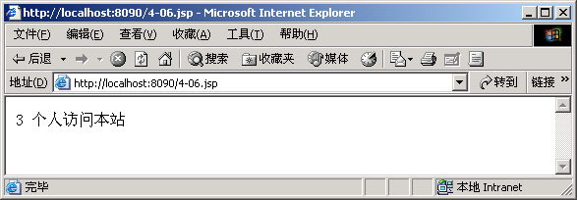
变量的声明和使用
案例名称：变量的声明和使用
程序名称：4-06.jsp
<%@ page contentType="text/html;charset=GBK" %>
<%!int i=0; %>
<%
i++;
out.print(i);
%>个人访问本站

Slide 31
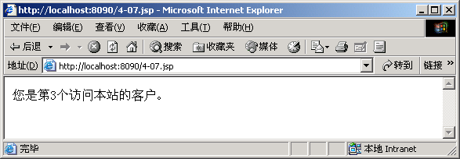
变量的声明和使用
也可以声明函数，一般会在函数前面加上synchronized关键字，功能是当前一个用户在执行该方法的时候，其他的用户必须等待，直到该用户完成操作。使用方法
案例名称：函数的声明和使用
程序名称：4-07.jsp
<%@ page contentType="text/html;charset=GBK" %>
<%! int number=0;
synchronized void countPeople() {
number++;
}
%>
<%
countPeople();
%>
您是第<%out.print(number);%>个访问本站的客户。

Slide 32
代码块
可以在“<%”和“%>”之间插入Java程序片，一个JSP页面可以有许多程序片，这些代码块将被JSP服务器按照顺序执行。
在一个代码块中声明的变量是JSP页面的局部变量，只在当前页面中有效。

Slide 33
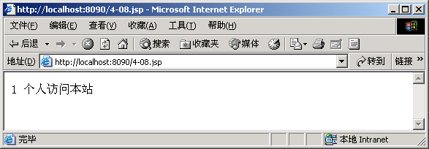
代码块
案例名称：代码块
程序名称：4-08.jsp
<%@ page contentType="text/html;charset=GBK" %>
<%int i=0; %>
<%
i++;
out.print(i);
%>个人访问本站

Slide 34
JSP隐含对象概述
JSP根据Servlet API而提供了某些隐含对象。可以使用标准的变量来访问这些对象，并且不用编写任何额外的代码，就可以在JSP中自动使用到它。在JSP页面中可以获得的主要的6个隐含对象变量为：
response对象：功能是处理服务器端对客户端的一些响应。
out对象：功能是把信息回送到客户端的浏览器中。
request对象：功能是用来得到客户端的信息。
application对象：用来保存网站的一些全局变量。
session对象：用来保存单个用户访问时的一些信息。
cookie对象：将服务器端的一些信息写到客户端的浏览器中。

Slide 35
JSP内置对象
除了以上6种以外，还有两种特殊对象
page对象：page表示在jsp页面中产生的一个实例，实质上page对象代表jsp对象本身，或者说代表编译后的Servlet对象。
exception对象：exception是存储异常的对象，只有在JSP页面的page指令中指定isErrorPage属性为true后，才可以在页面中使用exception对象。
pageContext对象：管理网页的属性。

Slide 36
out对象
out对象是javax.servlet.jsp.JspWriter类的一个子类的对象，它的作用是把信息回送到客户端的浏览器中。在out对象中，最常用的方法就是print()和println()。在使用print()或println()方法时，由于客户端是浏览器，因此向客户端输出时，可以使用HTML中的一些标记，例如：“out.println(”<h1>Hello,JSP</h1>“);”。
其他一些常用的方法是：out.write功能和out.print相同，newLine()的功能是输出一个换行符，out.flush()的功能是输出缓冲的内容。out.close()的功能是关闭输出流。out对象的生命周期是当前页面。因此对于每一个JSP页面，都有一个out对象

Slide 37
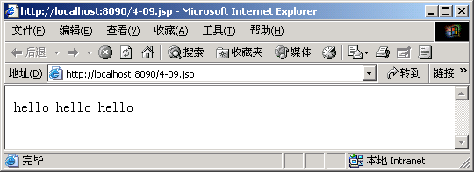
使用out对象
案例名称：使用out对象
程序名称：4-09.jsp
<%@ page contentType="text/html;charset=GBK" %>
<%
out.println("hello");
out.newLine();
out.write("hello");
%>
<%="hello"%>
<%
out.close();
%>

Slide 38
request和response
“request” 对象代表的是来自客户端的请求，例如我们在FORM表单中填写的信息等，是最常用的对象。关于它的方法使用较多的是getParameter、getParameterNames和getParameterValues，通过调用这几个方法来获取请求对象中所包含的参数的值
“response” 对象代表的是对客户端的响应，也就是说可以通过“response”对象来组织发送到客户端的数据。但是由于组织方式比较底层，所以不建议普通读者使用，需要向客户端发送文字时直接使用“out” 对象即可。

Slide 39
reponse对象
response对象是一个javax.servlet.http.HttpServletResponse类的子类的对象
它用于向客户端发送数据

Slide 40
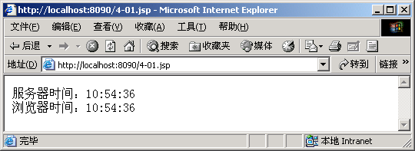
网页转向
对于response对象，最常用到的是sendRedirect()方法，可以使用这个方法将当前客户端的请求转到其它页面去。相应的代码格式为：“response.sendRedirect("URL地址");”
和<jsp:forward>指令的最大区别就是：只能使用<jsp:forward>在本网站内跳转，但我可以使用response.sendRedirect跳转到任何一个地址的页面
案例名称：网页转向
程序名称：4-10.jsp
<%@ page contentType="text/html;charset=GBK" %>
<%
response.sendRedirect("4-01.jsp");
%>

Slide 41
动态contentType响应
当请求一个JSP页面的时候，如果该页面用page指令设置页面的contentType属性的值是text/html，那么服务器将把静态页面部分发送给客户端。
也可以设置为其他一些相应类型，如：text/plain（文本文件）、application/x-msexcel（Excel文件）和application/msword（Word文件）等。

Slide 42
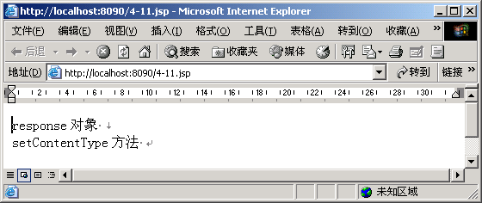
显示为Word文档
案例名称：显示为Word文档
程序名称：4-11.jsp
<%@ page contentType="text/html;charset=GBK" %>
<HTML>
<BODY>
<P>response对象 <BR>setContentType方法
<P>将当前页面保存为word文档吗
<%
response.setContentType("application/msword;charset=GB2312");
%>
</BODY>
</HTML>

Slide 43
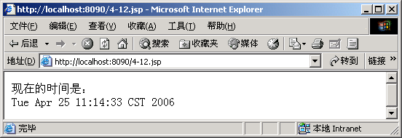
HTTP文件头响应
可以利用JSP动态改变客户端的响应，使用的语法是“response.setHeader()”，比如让客户端自动每隔5秒刷新一次，
案例名称：动态改变响应头
程序名称：4-12.jsp
<%@ page contentType="text/html;charset=GBK" %>
<%@ page import="java.util.*" %>
<P>现在的时间是：<BR>
<% out.println(""+new Date());
response.setHeader("Refresh","5");
%>

Slide 44
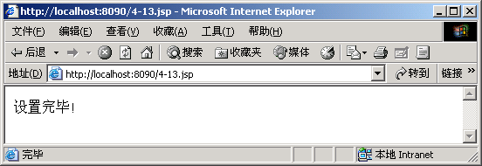
设置缓冲区
在实际的JSP应用开发中，为了确保显示的正确性，需要将禁用页面缓冲，否则会显示其他用户的一些的信息。为了解决这个问题，需要在每个JSP的页面中添加语句
案例名称：设置缓冲区
程序名称：4-13.jsp
<%@ page contentType="text/html;charset=GBK" %>
<%
response.setHeader("Pragma", "No-cache");
response.setHeader("Cache-Control", "no-cache");
response.setDateHeader("Expires", -1);
%>
<% out.println("设置完毕！");%>

Slide 45
request对象
request对象是javax.servlet.HttpServletRequest子类的对象，当客户端请求一个JSP页面时，JSP容器会将客户端的请求信息包装在这个request对象中
请求信息的内容包括请求的头信息（Header）、系统信息（比如：编码方式）、请求的方式（比如：GET或POST）、请求的参数名称和参数值等信息

Slide 46
request请求对象
如果所给名称的属性不存在将返回空值。
属性名应该遵循和包命名方式同样的约定，不要采用如“java.*”、“ javax.*”及 “sun.*”.这样的命名。
参数：name 一个标示属性名的字符串
返回值：一个包含属性值的对象，当属性不存在是为空。

Slide 47
得到Form表单的信息
通常我们用得最多的就是客户端请求的参数名称和参数值信息。得到某参数值的语法为：“request.getParameter(”param1“)”。
也可以通过request对象的getParameterNames()方法得到客户端传递过来的所有参数名字，如：
“Enumeration params = request.getParameterNames();”。

Slide 48
得到Form表单的信息
案例名称：HTML表单
程序名称：4-14.html
<HTML><BODY>
<FORM ACTION="4-15.jsp" METHOD="POST">
<P>姓名：<INPUT TYPE="TEXT" SIZE="20" NAME="UserID"></P>
<P>密码：<INPUT TYPE="PASSWORD" SIZE="20" NAME="UserPWD"></P>
<P><INPUT TYPE="SUBMIT" VALUE="提 交"> </P>
</FORM>
</BODY></HTML>

Slide 49
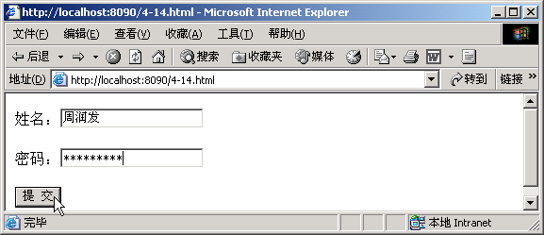
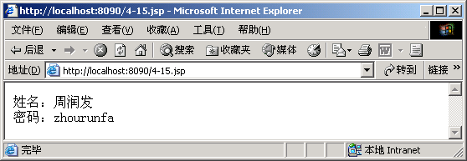
读取表单数据
案例名称：读取表单数据
程序名称：4-15.jsp
<%@ page contentType="text/html;charset=GBK" %>
<%
request.setCharacterEncoding("GBK");
String strUserName = "";
String strUserPWD = "";
strUserName = request.getParameter("UserID");
strUserPWD = request.getParameter("UserPWD");
%>
姓名：<%=strUserName%><br>
密码：<%=strUserPWD%>

Slide 50
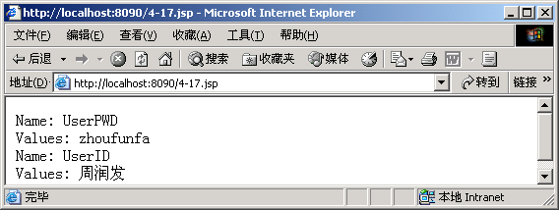
第二种读取值的方法是利用集合
案例名称：使用request对象获取用户提交数据的所有参数名字和值
程序名称：4-17.jsp
<%@page contentType="text/html;charset=GBK"%>
<%@page import="java.util.*"%>
<%
String current_param = "";
request.setCharacterEncoding("GBK");
Enumeration params = request.getParameterNames();
while(params.hasMoreElements()) {
current_param = (String)params.nextElement();
out.println("Name: " + current_param + "<br>");
out.println("Values: " + request.getParameter(current_param) + "<br>");
}
%>

Slide 51
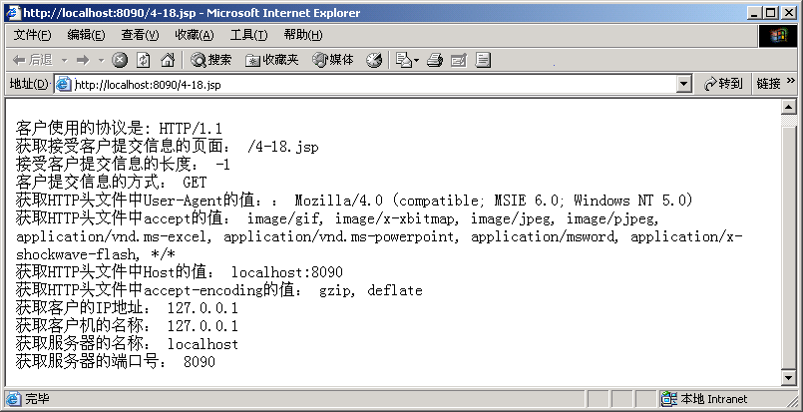
得到客户的信息
利用request对象可以获得客户提交的信息，比如：客户端的地址、以及服务器的端口等，
案例名称：获得客户的信息
参考书本p117页方法列表
Scheme:http
Protocol:HTTP/1.1
Server Name:localhost
Server Port:8080
Remote Address:127.0.0.1
Remote Host:127.0.0.1
Character Encoding:null
Http method:GET
Path info:null
Host:localhost:8080
User-Agent:mozilla/4.0(compatible;msie 5.01;windows nt 5.0)
Cookie:null

Slide 52
汉字问题两种解决方法
<%String str=request.getParameter("boy");
byte b[ ]=str.getBytes("ISO-8859-1");
str=new String(b);
%>
当利用request.getParameter得到Form种元素的时候，默认的情况字符编码为ISO-8859-1，这种编码不能正确的显示汉字。
目前有两种解决方法，一种是在执行操作之前，设置request的编码格式，语法是：“request.setCharacterEncoding("GBK");”另一种方法是转换字符编码

Slide 53
request对象使用示例（ peixun.jsp ）
<%@ page contentType="text/html;charset=gb2312" %>
<html>
<head>
<title>request</title>
</head>
<body>
<form method="POST" action="post.jsp">
<p align="center">用户登录
<p align="center">
用户名：<input type="text" name="User" size="20">&nbsp;&nbsp;&nbsp;&nbsp;
密码：<input type="password" name="pwd" size="20"><br> <br>

Slide 54
浏览器类型: <input type="radio" name="radio" value="ie" checked >IE &nbsp;&nbsp;
<input type="radio" name="radio" value="ns">Netscape <br>
资料选项：
<input type="checkbox" name="check1" value="ON" checked>标题
<input type="checkbox" name="check2" value="ON">详细
<input type="hidden" name="hidden" value="transPara">
</p><p align="center">
<input type="submit" value=" 提交">
<input type="reset" value="全部重写"></p>
</form>
</body>
</html>

Slide 55
Post.jsp代码
<%@ page contentType="text/html;charset=gb2312"%>
<html>
<head><title>test</title></head>
<body>
<%
out.println("用户名："+request.getParameter("User")+"<br>");
out.println("密码："+request.getParameter("pwd")+"<br>");
out.println("浏览器："+request.getParameter("radio")+"<br>");
out.println("标题："+request.getParameter("check1")+"<br>");
out.println("详细："+request.getParameter("check2")+"<br>");
out.println("隐含："+request.getParameter("hidden")+"<br>");
out.println("getContentLength()="+request.getContentLength()+"<br>");

Slide 56
out.println("getContentType()="+request.getContentType()+"<br>");
out.println("getRequestURI()="+request.getRequestURI()+"<br>");
out.println("getServerPort()="+request.getServerPort()+"<br>");
out.println("getServerName()="+request.getServerName()+"<br>");
out.println("getProtocol()="+request.getProtocol()+"<br>");
out.println("getRemoteAddr()="+request.getRemoteAddr()+"<br>");
out.println("getHeaderNames()="+request.getHeaderNames()+"<br>");
out.println("getMethod()="+request.getMethod()+"<br>");
out.println("getServletPath()="+request.getServletPath()+"<br>");
out.println("isRequestedSessionIdValid()="+request.isRequestedSessionIdValid()+
"<br>");
%>
</body>
</html>

Slide 57
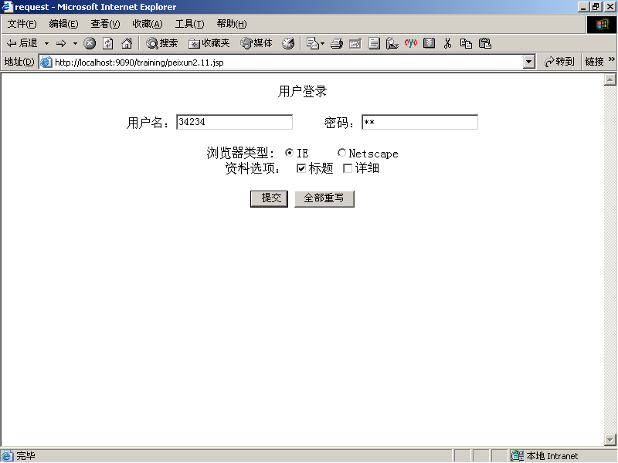
运行结果

Slide 58
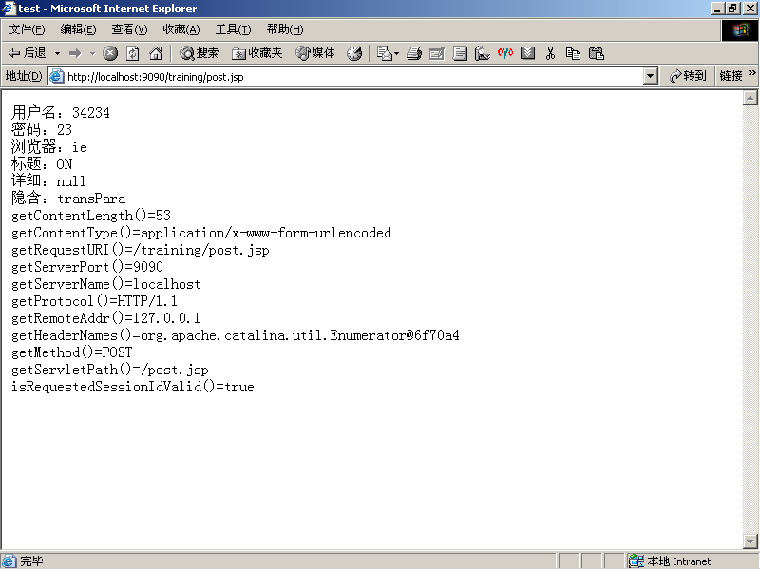

Slide 59
application对象
站点所有的用户公用一个application对象，当站点服务器开启的时候，application就被创建，直到网站关闭。利用application这一特性，可以方便地创建聊天室和网站计数器等常用站点应用程序

Slide 60
application的自定义属性
public void setAttribute(String key, Object obj)，将对象obj添加到application对象中，并为添加的对象添加一个索引关键字key。
public Object getAttribute(String key)，获取application对象中含有关键字key的对象。由于任何对象都可以添加到application中，因此用此方法取回对象的时候，需要强制转化为原来的类型。

Slide 61
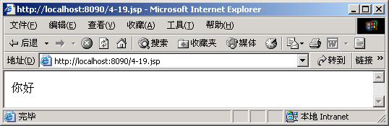
自定义属性
案例名称：自定义属性
程序名称：4-19.jsp
<%@ page contentType="text/html;charset=GBK" %>
<%
String str = "你好";
application.setAttribute("greeting",str);
%>
<%
String strBack = (String)application.getAttribute("greeting");
out.print(strBack);
%>

Slide 62

自定义属性
案例名称：自定义属性
程序名称：4-20.jsp
<%@ page contentType="text/html;charset=GBK" %>
<%
String strBack = (String)application.getAttribute("greeting");
out.print(strBack);
%>

Slide 63
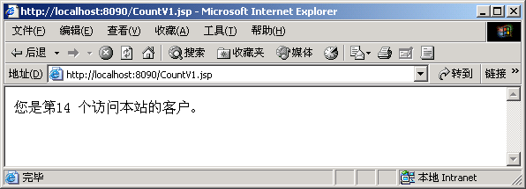
网页计数器
网页计数器是application 对象的又一个用途，因为application是所有的用户所共有的，所以可以存储计数器的值，当有新用户访问网页时自动增加计数器的值。
案例名称：网页计数器版本一
程序名称：CountV1.jsp

Slide 64
案例名称：网页计数器
程序名称： CountV1.jsp
<html>
<head>
<title>一个计数器的例子</title>
<%@ page contentType="text/html;charset=GB2312" %>
</head>
<body>
<%
Integer count=null;
synchronized(application)
{
count=(Integer)application.getAttribute("change");
if(count==null)
count=new Integer(0);
count=new Integer(count.intValue()+1);
application.setAttribute("change",count);
}
%>
<h3>欢迎你！ <br><br>
你是访问本网页的第<%=count%>位客人
</h3>
</body>
</html>

Slide 65
application对象运行示例
<%--application对象示例，peixun2.13.jsp文件代码--%>
<%@ page contentType="text/html;charset=gb2312"%>
<html>
<head><title>application</title><head>
<body>
<% out.println("Java Servlet API Version "+application.getMajorVersion()
+"."+application.getMinorVersion()+"<br>");
out.println("peixun2.13.jsp's MIME type is:"+application.getMimeType("peixun2.13.jsp")
+"<br>");
out.println("URL of 'peixun2.13.jsp' is: "+application.getResource(“/peixun2.13.jsp")+"<br>");
out.println("getServerInfo()="+application.getServerInfo()+"<br>");
out.println(application.getRealPath(" "));
application.log("Add a Record to log_file"); %>
</body>
</html>

Slide 66
session对象
session对象是java.servlet.http.HttpSession类的子类的对象，它表示当前的用户会话信息。在session中保存在对象在当前用户连接的所有页面中都是可以被访问到的。
可以使用Session 对象存储用户登录网站时候的信息。当用户在页面之间跳转时，存储在Session对象中的变量不会被清除

Slide 67
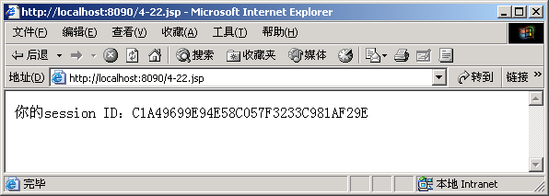
对session的理解
案例名称：使用ID属性
程序名称：4-22.jsp
<%@ page contentType="text/html;charset=GBK" %>
<HTML>
<BODY>
<%
String s = session.getId();
%>
你的session ID：<%=s%>
</BODY>
</HTML>

Slide 68
自定义属性
对于session对象中，经常用到的方法是setAttribute()、getAttribute()和removeAttribute()。分别可以对session中的对象进行存取和删除操作。
session对象的主要用途也是保存信息，当用户第一次到达网站时，系统为其分配一个session。session和application一样也使用自己的自定义属性

Slide 69
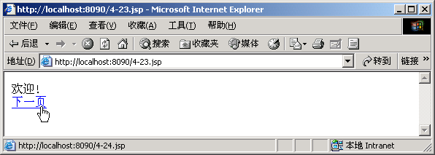
使用session的自定义属性
案例名称：使用session的自定义属性
程序名称：4-23.jsp
<%@ page contentType="text/html;charset=GBK" %>
<HTML>
<BODY>
<%
String str = "欢迎!";
session.setAttribute("Greeting", str);
out.print((String)session.getAttribute("Greeting"));
%>
<br><a href="4-24.jsp">下一页</a>
</BODY>
</HTML>

Slide 70
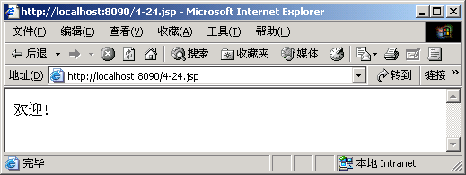
使用session的自定义属性
案例名称：使用session的自定义属性
程序名称：4-24.jsp
<%@ page contentType="text/html;charset=GBK" %>
<HTML>
<BODY>
<%
out.print((String)session.getAttribute("Greeting"));
%>
<br><a href="4-24.jsp">下一页</a>
</BODY>
</HTML>

Slide 71
简易session版购物车
利用session保存用户选购的商品信息，本购物车程序包含三个程序：
（1）buy1.jsp：购物网页一。
（2）buy2.jsp：购物网页二。
（3）display.jsp：查看购物车程序。

Slide 72
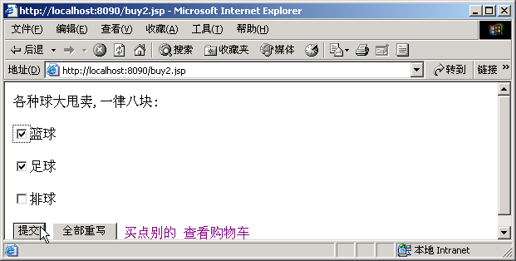

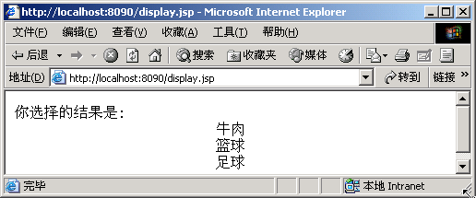
简易session版购物车
案例名称：购物网页一
程序名称：buy1.jsp
案例名称：购物网页二
程序名称：buy2.jsp
案例名称：显示购物车程序
程序名称：display.jsp

Slide 73
session对象示例
<%--session对象示例，peixun2.12.jsp文件代码--%>
<%@ page contentType="text/html;charset=gb2312"%>
<html>
<head><title>session</title></head>
<body>
<form method="post" action="post1.jsp">
请输入您的姓名：
<input type="text" name="username">
<input type="submit" value="submit">
</form >
</body>
</html>

Slide 74
post1.jsp
<%@ page contentType="text/html;charset=gb2312"%>
<html>
<head><title>post.jsp</title></head>
<body>
<%@ page language="java" %>
<%! String name=""; %>
<p>
<%
name = request.getParameter("username");
//将username存入session
session.putValue("username", name);
%>
您的姓名是：<%=name%>
<p><form method="post" action="post11.jsp">
您最喜欢的娱乐是：
<input type="text" name="amuse">
<input type="submit" value="submit"> </p>
</form>
</body>
</html>

Slide 75
post11.jsp
<%@ page contentType="text/html;charset=gb2312"%>
<html>
<head><title>post1.jsp</title></head>
<body>
<%@ page language="java"%>
<%! String amuse=""; %>
<%
amuse=request.getParameter("amuse");
String user=(String)session.getValue("username");
%>
您的姓名是： <%=user%>
您喜欢的娱乐是： <%=amuse%>
</body>
</html>

Slide 76
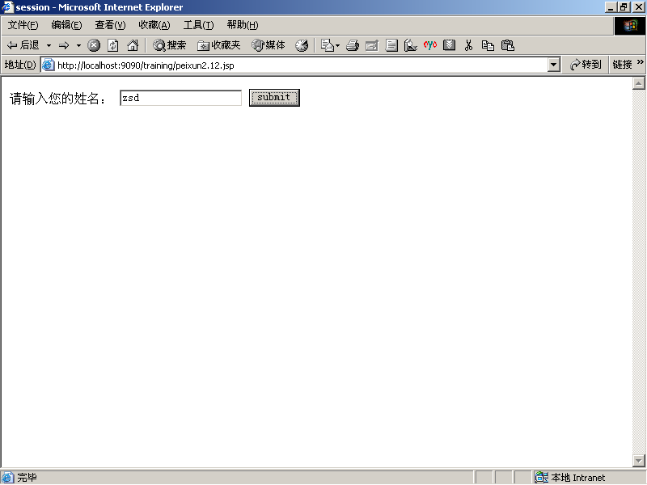
运行结果

Slide 77
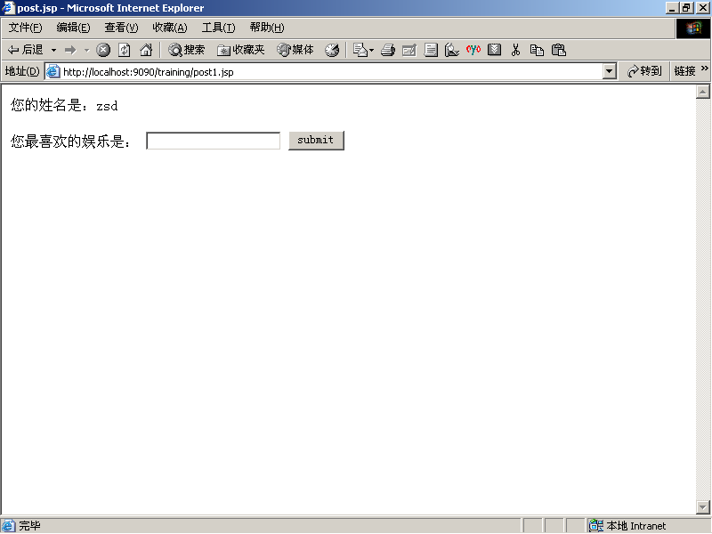
提交后

Slide 78
输入值

Slide 79
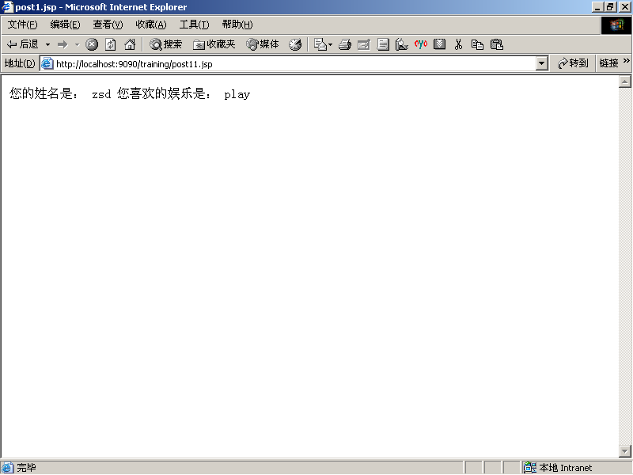
再次提交（保存名字）

Slide 80
cookie对象
Cookie对象是由Web服务器端产生后被保存到浏览器中的信息。Cookie对象可以用来保存一些小量的信息在浏览器中。目前主流的浏览器（Internet Explorer和Netscape Navigator）都支持Cookie。
可以将Cookie写到浏览器中，让浏览器来保存Cookie的值。

Slide 81
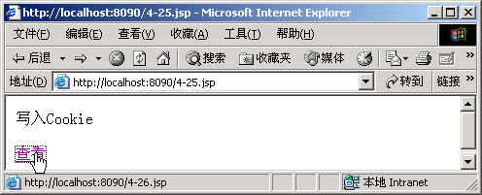
写入Cookie
案例名称：写入Cookie
程序名称：4-25.jsp
<%@ page contentType="text/html;charset=GBK" %>
<%
String strName = "Zhourunfa";
Cookie c = new Cookie("Name1", strName);
response.addCookie(c);
%>
写入Cookie<br><br>
<a href="4-26.jsp">查看</a>

Slide 82
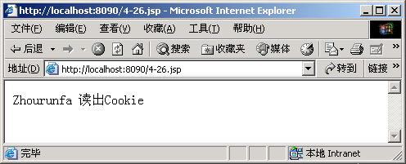
读出Cookie
案例名称：读出Cookie
程序名称：4-26.jsp
<%@ page contentType="text/html;charset=GBK" %>
<HTML><BODY>
<%
Cookie cookies[] = request.getCookies();
for(int i=0; i<cookies.length; i++) {
if(cookies[i].getName().equals("Name1"))
out.print(cookies[i].getValue());
}
%>
读出Cookie<br><br>

Slide 83
pageContext
“pageContext” 对象直译时可以称作“页面上下文”对象，代表的是当前页面运行的一些属性，常用的方法包括findAttribute、getAttribute、getAttributesScope和getAttributeNamesInScope，一般情况下“pageContext” 对象用到得也不是很多，只有在项目所面临的情况比较复杂的情况下，才会利用到页面属性来辅助处理。

Slide 84
exception对象
实例：
<%--exception对象示例，ErrorPage.jsp文件代码--%>
<%@ page contentType="text/html;charset=gb2312"%>
<%@ page isErrorPage="true" %>
<html>
<body bgcolor="#ffffc0">
<h1>Error page login</h1>
<br>An error occured in the bean. Error Message is: <br>
<%= exception.getMessage() %><br>
<%= exception.toString()%><br>
</body>
</html>

Slide 85
小结
介绍JSP页面的结构
JSP的编译指令、操作指令和代码
重点介绍JSP常用的六大基本对象：
out对象、response对象、request对象、application对象、session对象和cookie对象

Slide 86
本章习题
3-1. 有几种方法实现页面的跳转，如何实现？
3-2 synchronized关键字有什么功能？
3-3. out对象有什么功能，out.print和document.write有什么区别？
3-4. 如何获得获得客户端的IP地址？
3-5. application对象有什么特点？和session对象有什么联系和区别？
3-6. 程序如何向浏览器写入Cookie集合，如何从浏览器端读取Cookie集合。

